Slide 1
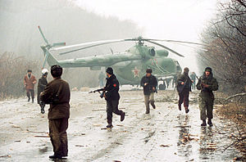
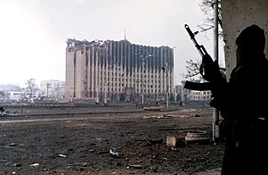
Války v Čečensku
Anna Sirenko
17.12.2018

Slide 2
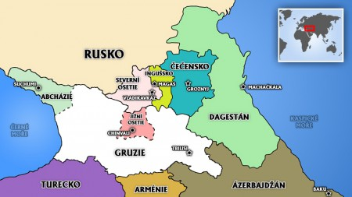
První čečenská válka
11. prosince 1994 – 31. srpna 1996
konflikt mezi Ruskem a jednostranně vyhlášeným nezávislým státem Čečenská republika Ičkerie.
válku započal vpád ozbrojených sil Ruské federace na území Čečenska.
Výsledek: Chasavjurtské dohody, de facto nezávislost Čečenska

Slide 3
Druhá čečenská válka
Zahájena Ruskou federací 8. srpna 1999, kdy ruské síly z velké části znovu ovládly separatistický region Čečenska.
Příčiny: tranzit kaspické ropy přes čečenské území, invaze do Dagestánu provedená Islámskou mezinárodní brigádou a bombové útoky na ruské panelové domy.
Velký počet bojovníku džihádu ze zahraničí, kteří se 10. srpna 1999 dokonce pokusili v obsazené části Dagestánu a vyhlásit "nezávislý Islámský stát Dagestán".
V únoru 2000 po zimním obléhání dobyt Groznyj.
Vzestup islámského radikalismu.

Slide 4
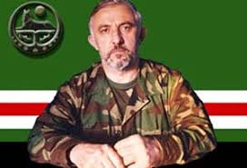
Šamil Basajev - viceprezident mezinárodně neuznávané separatistické vlády v Čečensku, polní velitel islámské guerilly bojující za nezávislost své země, mezinárodně působící terorista.
Aslan Maschadov - prezident Čečny a představitel opozice vůči Rusku.

Slide 5
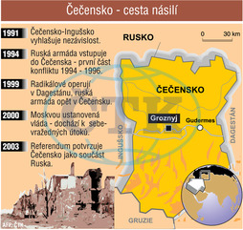
Výsledek
Porážka separatistů, relativní uklidnění v regionu
Vyhnání separatistické vlády
Rebelie v Čečensku
Jmenování liberální vlády
Rozšíření válečného stavu
Odhady celkového počtu obětí dvou ruských intervencí v První čečenské válce a Druhé čečenské válce se odhadují na 300 000 lidí z celkového počtu 1 milionu obyvatel.

Slide 6
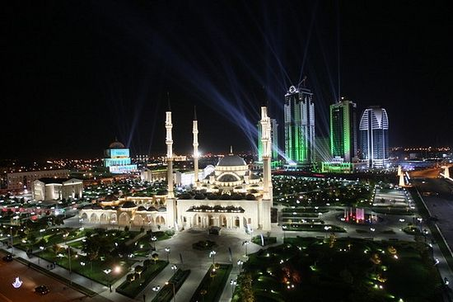
Grozny. 2000
Grozny. 2016

Slide 7
Zdroje
Šmíd, Tomáš, Souleimanov, Emil a Dilbazi, Eltay. Etnický konflikt v Čečensku. In Šmíd, Tomáš a Vaďura, Vladimír, ed. 2007. Etnické konflikty v postkomunistickém prostoru. Brno: CDK
Trenin, Dmitri a Malashenko, Aleksei. 2004. Russia’s Restless Frontier: The Chechnya Factor in Post-Soviet Russia. Washington: Carnegie Endowment for International Peace.
SIMONOV, Pavel. New Chechen Army Threatens Moscow. AIA Russian section, 2006.
Cornell Svange, E., Small Nations and Great Powers, London 2001.

